Slide 1
Sorting Algorithms

Slide 2
Sorting
Pengurutan data dalam struktur data sangat penting untuk data yang bertipe data numerik ataupun karakter.
Pengurutan dapat dilakukan secara ascending (urut naik) dan descending (urut turun)
Pengurutan (Sorting) adalah proses menyusun kembali data yang sebelumnya telah disusun dengan suatu pola tertentu, sehingga tersusun secara teratur menurut aturan tertentu.
Contoh:
Data Acak : 5 6 8 1 3 25 10
Ascending : 1 3 5 6 8 10 25
Descending : 25 10 8 6 5 3 1

Slide 3
Metode Pengurutan Data
Pengurutan berdasarkan perbandingan (comparison-based sorting)
Bubble sort
Exchange sort
Pengurutan berdasarkan prioritas (priority queue sorting method)
Selection sort
Heap sort
Pengurutan berdasarkan penyisipan dan penjagaan terurut (insert and keep sorted method)
Insertion sort
Tree sort
Pengurutan berdasarkan pembagian dan penguasaan (devide and conquer method)
Quick sort
Merge sort
Pengurutan berkurang menurun (diminishing increment sort method)
Shell sort

Slide 4
Bubble Sort
Metode sorting termudah
Diberi nama “Bubble” karena proses pengurutan secara berangsur-angsur bergerak/berpindah ke posisinya yang tepat, seperti gelembung yang keluar dari sebuah gelas bersoda.
Bubble Sort mengurutkan data dengan cara membandingkan elemen sekarang dengan elemen berikutnya.

Slide 5
Bubble Sort (2)
Pengurutan Ascending :Jika elemen sekarang lebih besar dari elemen berikutnya maka kedua elemen tersebut ditukar.
Pengurutan Descending: Jika elemen sekarang lebih kecil dari elemen berikutnya, maka kedua elemen tersebut ditukar.
Algoritma ini seolah-olah menggeser satu per satu elemen dari kanan ke kiri atau kiri ke kanan, tergantung jenis pengurutannya.
Ketika satu proses telah selesai, maka bubble sort akan mengulangi proses, demikian seterusnya dari 0 sampai dengan iterasi sebanyak n-1.
Kapan berhentinya? Bubble sort berhenti jika seluruh array telah diperiksa dan tidak ada pertukaran lagi yang bisa dilakukan, serta tercapai perurutan yang telah diinginkan.

Slide 6
Contoh Algoritma: BUBBLE SORT
banyaknya data: n
Data diurutkan/disorting dari yang bernilai besar
Proses
step 1 : Periksalah nilai dua elemen mulai dari urutan ke-n sampai urutan ke-1. Jika nilai kiri<kanan, tukarkan kedua data itu.
step 2 : Periksalah nilai dua elemen mulai dari urutan ke-n sampai urutan ke-2. Jika nilai kiri<kanan, tukarkan kedua data itu.
step n-1 : Periksalah nilai dua elemen mulai dari urutan ke-n sampai urutan ke-n-1. Jika nilai kiri<kanan, tukarkan kedua data itu.
…

Slide 7
Bubble Sort: tahap demi tahap
Awal
7 4 5 8 10

Slide 8
Bubble Sort: tahap demi tahap
Awal
7 4 5 8 10
Step-1
7 4 5 8 10

Slide 9
Bubble Sort: tahap demi tahap
Awal
7 4 5 8 10
Step-1
7 4 5 10 8

Slide 10
Bubble Sort: tahap demi tahap
Awal
7 4 5 8 10
Step-1
7 4 10 5 8

Slide 11
Bubble Sort: tahap demi tahap
Awal
7 4 5 8 10
Step-1
7 10 4 5 8

Slide 12
Bubble Sort: tahap demi tahap
Awal
7 4 5 8 10
Step-1
10 7 4 5 8

Slide 13
Bubble Sort: tahap demi tahap
Awal
7 4 5 8 10
Step-1
10 7 4 5 8
Step-2
10 7 4 5 8

Slide 14
Bubble Sort: tahap demi tahap
Awal
7 4 5 8 10
Step-1
10 7 4 5 8
Step-2
10 7 4 8 5

Slide 15
Bubble Sort: tahap demi tahap
Awal
7 4 5 8 10
Step-1
10 7 4 5 8
Step-2
10 7 8 4 5

Slide 16
Bubble Sort: tahap demi tahap
Awal
7 4 5 8 10
Step-1
10 7 4 5 8
Step-2
10 8 7 4 5

Slide 17
Bubble Sort: tahap demi tahap
Awal
7 4 5 8 10
Step-1
10 7 4 5 8
Step-2
10 8 7 4 5
Step-3
10 8 7 4 5

Slide 18
Bubble Sort: tahap demi tahap
Awal
7 4 5 8 10
Step-1
10 7 4 5 8
Step-2
10 8 7 4 5
Step-3
10 8 7 5 4

Slide 19
Bubble Sort: tahap demi tahap
Awal
7 4 5 8 10
Step-1
10 7 4 5 8
Step-2
10 8 7 4 5
Step-3
10 8 7 5 4

Slide 20
Bubble Sort: tahap demi tahap
Awal
7 4 5 8 10
Step-1
10 7 4 5 8
Step-2
10 8 7 4 5
Step-3
10 8 7 5 4
Step-4
10 8 7 5 4

Slide 21
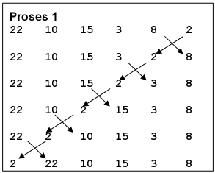
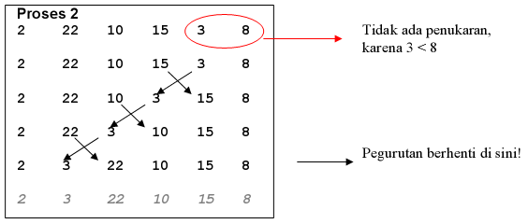
Bubble Sort (3)

Slide 22
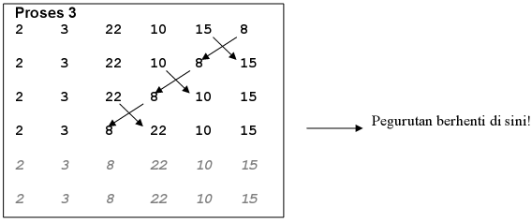
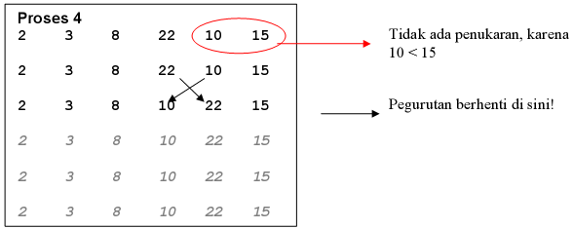
Bubble Sort (4)

Slide 23
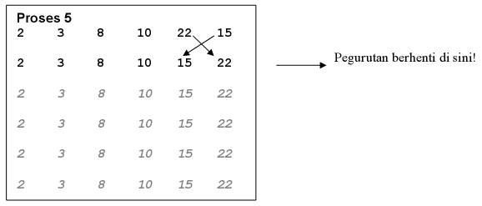
Bubble Sort (5)

Slide 24
Exchange Sort
Sangat mirip dengan Bubble Sort
Banyak yang mengatakan Bubble Sort sama dengan Exchange Sort
Pebedaan : dalam hal bagaimana membandingkan antar elemen-elemennya.
Exchange sort membandingkan suatu elemen dengan elemen-elemen lainnya dalam array tersebut, dan melakukan pertukaran elemen jika perlu. Jadi ada elemen yang selalu menjadi elemen pusat (pivot).
Sedangkan Bubble sort akan membandingkan elemen pertama/terakhir dengan elemen sebelumnya/sesudahnya, kemudian elemen tersebut itu akan menjadi pusat (pivot) untuk dibandingkan dengan elemen sebelumnya/sesudahnya lagi, begitu seterusnya.

Slide 25
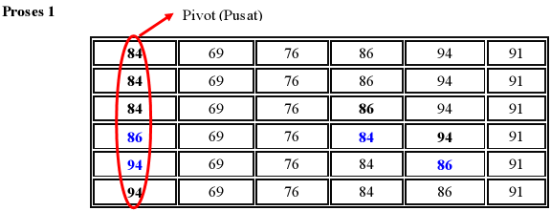
Exchange Sort (2)

Slide 26
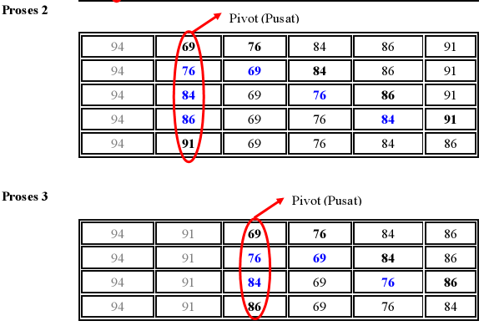
Exchange Sort (3)

Slide 27
Exchange Sort (4)

Slide 28
Selection Sort
Selection Sort: Pseudocode
Merupakan kombinasi antara sorting dan searching
Untuk setiap proses, akan dicari elemen-elemen yang belum diurutkan yang memiliki nilai terkecil atau terbesar akan dipertukarkan ke posisi yang tepat di dalam array.
Misalnya untuk putaran pertama, akan dicari data dengan nilai terkecil dan data ini akan ditempatkan di indeks terkecil (data[0]), pada putaran kedua akan dicari data kedua terkecil, dan akan ditempatkan di indeks kedua (data[1]).
Selama proses, pembandingan dan pengubahan hanya dilakukan pada indeks pembanding saja, pertukaran data secara fisik terjadi pada akhir proses.

Slide 29
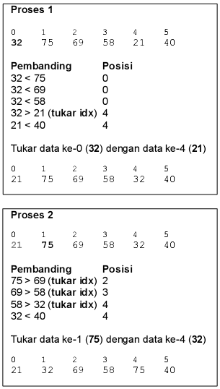
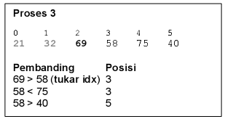
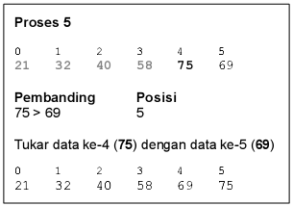
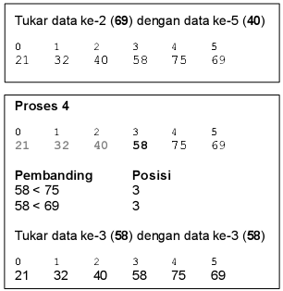
Selection Sort (2)

Slide 30
Prinsip kerja:
Dari elemen sebanyak n,
Carilah elemen terkecil dari array A, dan swap-lah elemen terkecil tersebut dengan elemen pertama (A[1] ).
Carilah elemen terkecil kedua dari array A, dan swap-lah elemen tersebut dengan elemen kedua (A[2])
Ulangi sampai n-1 elemen pertama dari array A

Slide 31
Selection Sort: contoh
1 2 3 4 5 6
5
2
4
6
1
3
Carilah elemen terkecil &
tukar dengan “5”
1 2 3 4 5 6
1 2 3 4 5 6
1 fixed. Carilah elemen terkecil
& tukar dengan “2”
1
2
4
6
5
3
1 2 3 4 5 6
1
2
4
6
5
3
1,2 fixed. Carilah elemen
terkecil & tukar dengan “4”
1 2 3 4 5 6
1
2
3
6
5
4
1,2,3 fixed. Carilah elemen
terkecil & tukar dengan “6”
1 2 3 4 5 6
1
2
3
4
5
6
1,2,3,4 fixed. Carilah elemen
terkecil & tukar dengan “5”
1 2 3 4 5 6
1
2
3
4
5
6
1,2,3,4,5 fixed, otomatis elemen
terakhir sudah pada posisi yang
benar

Slide 32
Insertion Sort
Insertion Sort: contoh
Mirip dengan cara orang mengurutkan kartu, selembar demi selembar kartu diambil dan disisipkan (insert) ke tempat yang seharusnya.
Pengurutan dimulai dari data ke-2 sampai dengan data terakhir, jika ditemukan data yang lebih kecil, maka akan ditempatkan (diinsert) diposisi yang seharusnya.
Pada penyisipan elemen, maka elemen-elemen lain akan bergeser ke belakang

Slide 33
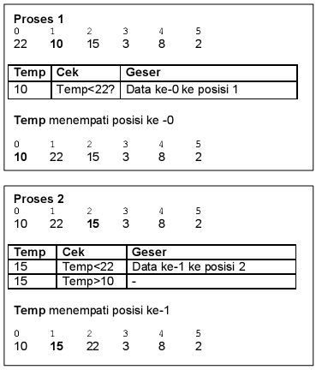
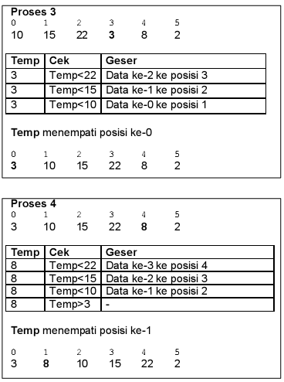
Insertion Sort (2)

Slide 34
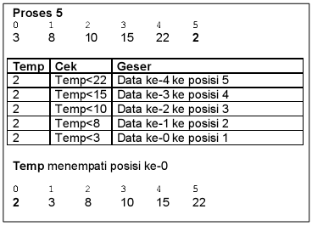
Insertion Sort (3)

Slide 35
Perbandingan
Tabel Perbandingan Kecepatan Metode Pengurutan Data
Untuk data sejumlah 10.000 data pada komputer Pentium II 450 MHz

Slide 36
Insertion Sort: contoh
1 2 3 4 5 6
1 2 3 4 5 6
5
2
4
6
1
3
1 2 3 4 5 6
2
5
4
6
1
3
1 2 3 4 5 6
2
4
5
6
1
3
1 2 3 4 5 6
2
4
5
6
1
3
1 2 3 4 5 6
1
2
4
5
6
3
1 2 3 4 5 6
1
2
3
4
5
6

Slide 37
Program
Program Sort_Array;
Uses Crt;
Const
N = 5;
Angka : Array[1..N] Of Integer = (20,86,270,89,66);
Var
j, x, y, Tmp,UrutPas,UrutLkh,JmlTukar : Integer;
Begin
ClrScr;
(* Cetak Sebelum Urut *)
For j:=1 to N Do Write(Angka[j],' ');
Writeln;
(* Pengurutan Data Bubble Sort *)
JmlTukar:=0;
For x:=1 to N-1 Do
Begin
Writeln;
Writeln('Pass : ',x,' : ');
For y := 1 to N-x Do
Begin
If Angka[y] > Angka[y+1] Then
Begin
(* Proses Tukar *)
Tmp := Angka[y];
Angka[y] := Angka[y+1];
Angka[y+1] := Tmp;
Inc(JmlTukar);
UrutPas :=x;UrutLkh:=y;
TextColor(1);TextBackground(7);
End;
Write('Langkah : ',y,' : ');
For j:=1 to N Do Write(Angka[j],' ');
TextColor(7);TextBackground(0);
Writeln;
End;
End;
Writeln;
(* Cetak Sesudah Urut *)
Writeln('Data urut pada Pass :',UrutPas,' langkah : ',UrutLkh);
Writeln('Jumlah Pertukaran :',JmlTukar);
Writeln;
For j:=1 to N Do Write(Angka[j],' ');
Readln;
End.

